Slide 1
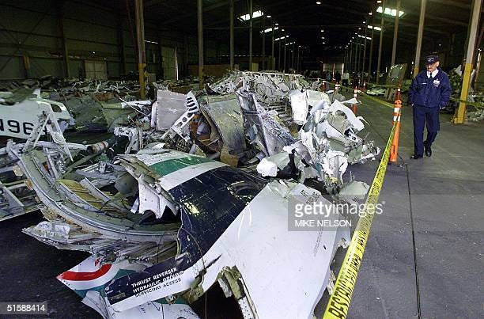
Análise do Voo Alaska Airlines 261
API 5ºSEMESTRE - Prof. Rodrigo Elias
BRENO NEVES
CRISTIANO TEIXEIRA
JOSÉ AUGUSTO

Slide 2
INTRODUÇÃO
O acidente do voo Alaska Airlines 261, em 31 de janeiro de 2000, evidenciou como falhas de manutenção podem resultar em consequências catastróficas. A investigação do NTSB apontou que a perda do estabilizador horizontal decorreu do desgaste não detectado da porca acme, agravado por intervalos de lubrificação inadequados, registros deficientes e execução incorreta de tarefas previstas nos manuais técnicos.
Ao longo desta apresentação mostraremos a relação entre documentação, regulamentações, metrologia e materiais, demonstrando como cada aspecto contribuiu para a ocorrência e quais lições podem ser aplicadas para reforçar a segurança da aviação.

Slide 3
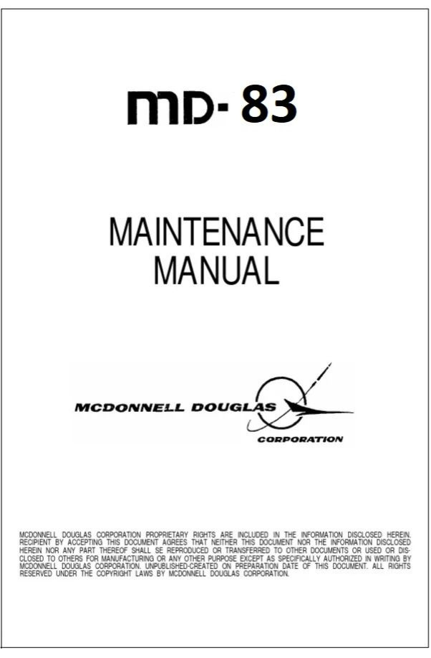
Capítulo 1
Publicações Técnicas: Discorra sobre as publicações de manutenção que foram consideradas na análise do acidente.
Resp.:
Breno Neves
Slide 1.1 - Aircraft Maintenance Manual (AMM)
O AMM traz instruções para lubrificação e inspeção. Contudo, a execução inadequada das tarefas (ex.: mecânicos não confirmaram extrusão da graxa) mostrou que seguir o AMM de forma incompleta comprometeu a segurança.
O acidente evidencia que não basta ter o manual, é preciso treinamento e supervisão para garantir que cada passo seja cumprido rigorosamente.

Slide 4
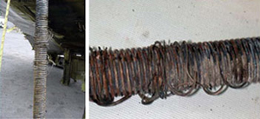
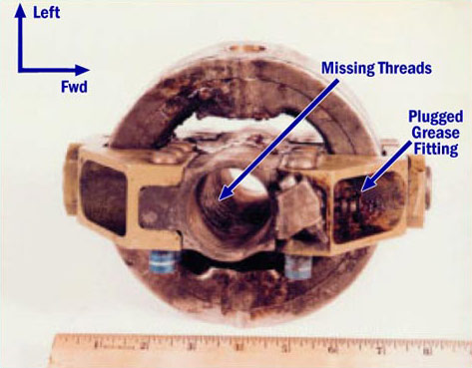
Capítulo 1
Publicações Técnicas: Discorra sobre as publicações de manutenção que foram consideradas na análise do acidente.
Resp.:
Breno Neves
Slide 1.2 - Ilustrated Parts Catalog (IPC)
O IPC garante identificação correta de peças como jackscrew ( fuso ) e porca acme (trapezoidal).
Se peças desgastadas fossem substituídas com base em registros corretos, o colapso poderia ter sido evitado.
Um IPC atualizado e seguido a risca assegura que não haja uso de peças incorretas ou fora de especificação.

Slide 5
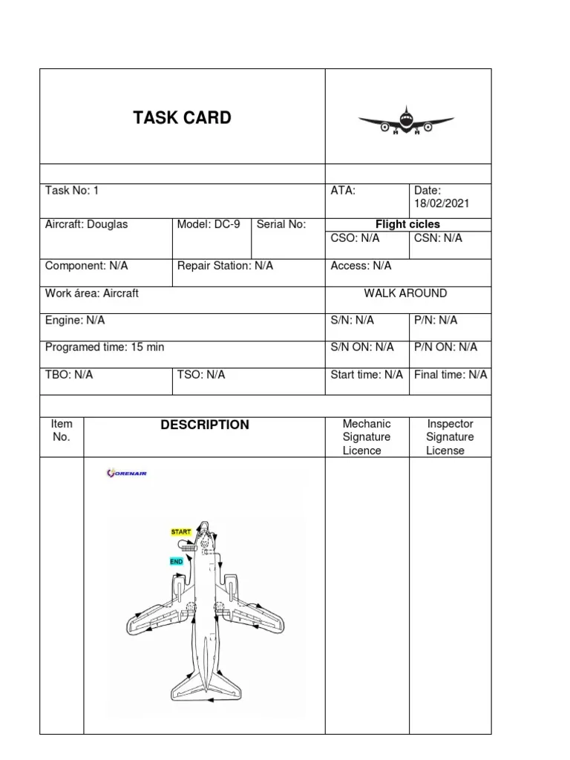
Capítulo 1
Publicações Técnicas: Discorra sobre as publicações de manutenção que foram consideradas na análise do acidente.
Resp.:
Breno Neves
1.4 CMM (Component Maintenance Manual)
O cartão de tarefa nº 28312000 previa claramente o passo a passo da lubrificação. Porém, os mecânicos admitiram que não verificaram o resultado final.
Os TCM são a ponte entre manual e execução.
Se ignorados em detalhes práticos, tornam-se ineficazes.

Slide 6
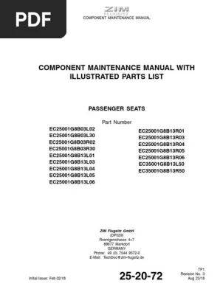
Capítulo 1
Publicações Técnicas: Discorra sobre as publicações de manutenção que foram consideradas na análise do acidente.
Resp.:
Breno Neves
1.4 CMM (Component Maintenance Manual)
O CMM define critérios de revisão de componentes como a porca acme. Não houve histórico de revisão geral ou registro de desgaste antes do acidente.
Um CMM seguido teria exigido a substituição preventiva da porca antes de atingir desgaste crítico.

Slide 7
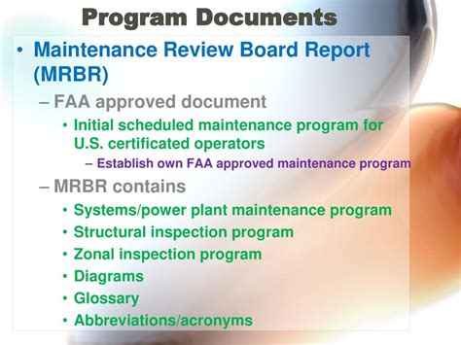
Capítulo 1
Publicações Técnicas: Discorra sobre as publicações de manutenção que foram consideradas na análise do acidente.
Resp.:
Breno Neves
1.5 MRBR (Maintenance Review Board Report)
O MRBR baseado no MSG-3 estendeu o intervalo de lubrificação para 3.600 horas sem análise individual de risco. Isso permitiu que o desgaste progredisse sem detecção.
Mostra que decisões de comitê sem análise crítica de cada tarefa podem introduzir riscos sistêmicos.

Slide 8
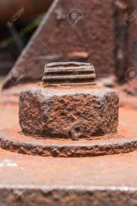
Capítulo 1
Publicações Técnicas: Discorra sobre as publicações de manutenção que foram consideradas na análise do acidente.
Resp.:
Breno Neves
1.6 CPM (Corrosion Prevention Manual)
O relatório discute detritos, contaminação e mistura de graxas como fatores que aceleraram o desgaste.
Prevenção de corrosão e contaminação é crucial em sistemas sensíveis. Falhas nesse controle tornam a lubrificação ineficaz.

Slide 9
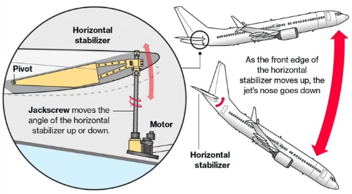
Capítulo 1
Publicações Técnicas: Discorra sobre as publicações de manutenção que foram consideradas na análise do acidente.
Resp.:
Breno Neves
1.7 WDM (Wiring Diagram Manual)
O sistema elétrico de corte, limitadores e piloto automático estava operacional. O problema foi mecânico, mas o WDM é essencial para excluir falhas elétricas na investigação.
Mostra que mesmo sistemas não envolvidos diretamente precisam ser analisados para descartar causas.

Slide 10
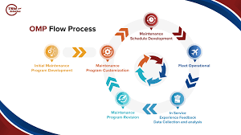
Capítulo 1
Publicações Técnicas: Discorra sobre as publicações de manutenção que foram consideradas na análise do acidente.
Resp.:
Breno Neves
1.9 OAMP (On-Aircraft Maintenance Planning)
O planejamento aprovado em MSG-3 permitiu janelas excessivas entre inspeções.
Quando mal estruturado, o OAMP transforma falha não aparente em falha ativa.

Slide 11
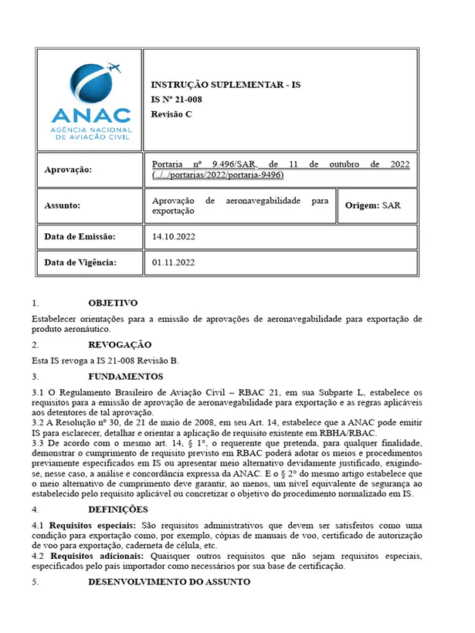
Capítulo 1
Publicações Técnicas: Discorra sobre as publicações de manutenção que foram consideradas na análise do acidente.
Resp.:
Breno Neves
1.10 SB (Service Bulletin)
Antes do acidente não houve BS específico exigindo inspeções mais rigorosas no parafuso e na porca em questão.
O caso mostra que emitir BS a tempo pode mitigar riscos antes que virem tragédia.

Slide 12
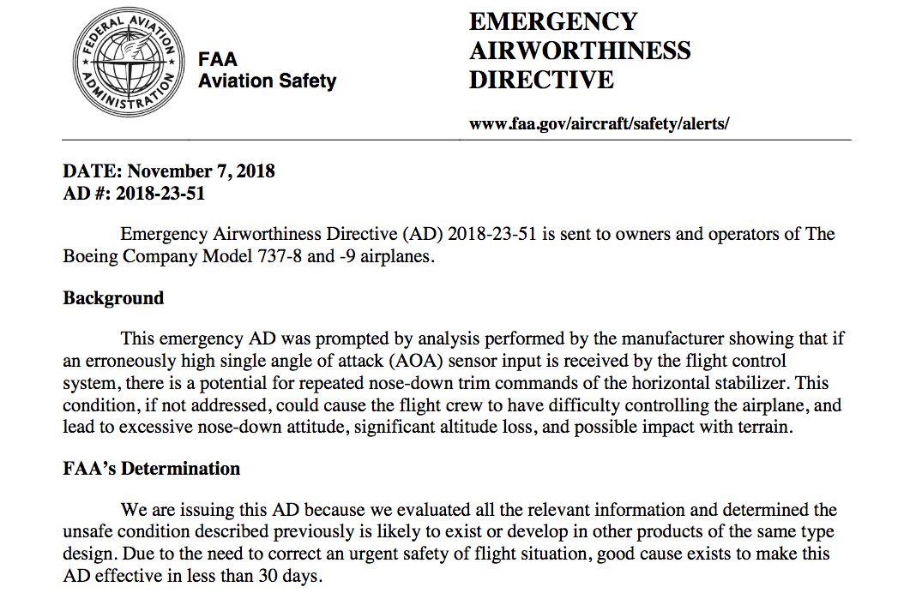
Capítulo 1
Publicações Técnicas: Discorra sobre as publicações de manutenção que foram consideradas na análise do acidente.
Resp.:
Breno Neves
1.11 AD (Airworthiness Directive)
Só após o acidente foram emitidas ADs que reduziram o intervalo para 650h e exigiram monitoramento.
Mostra que ADs corretivas chegam tarde quando falha já ocorreu.

Slide 13
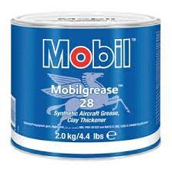
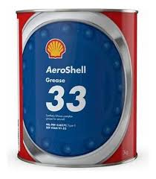
Capítulo 1
Publicações Técnicas: Discorra sobre as publicações de manutenção que foram consideradas na análise do acidente.
Resp.:
Breno Neves
1.12 Information Letters (SNL)
Havia comunicações sobre troca de graxas (Mobilgrease 28 → Aeroshell 33), mas sem conclusão definitiva.
Atrasos ou ambiguidades em comunicações técnicas preliminares podem deixar operadores inseguros ou tomando decisões arriscadas

Slide 14
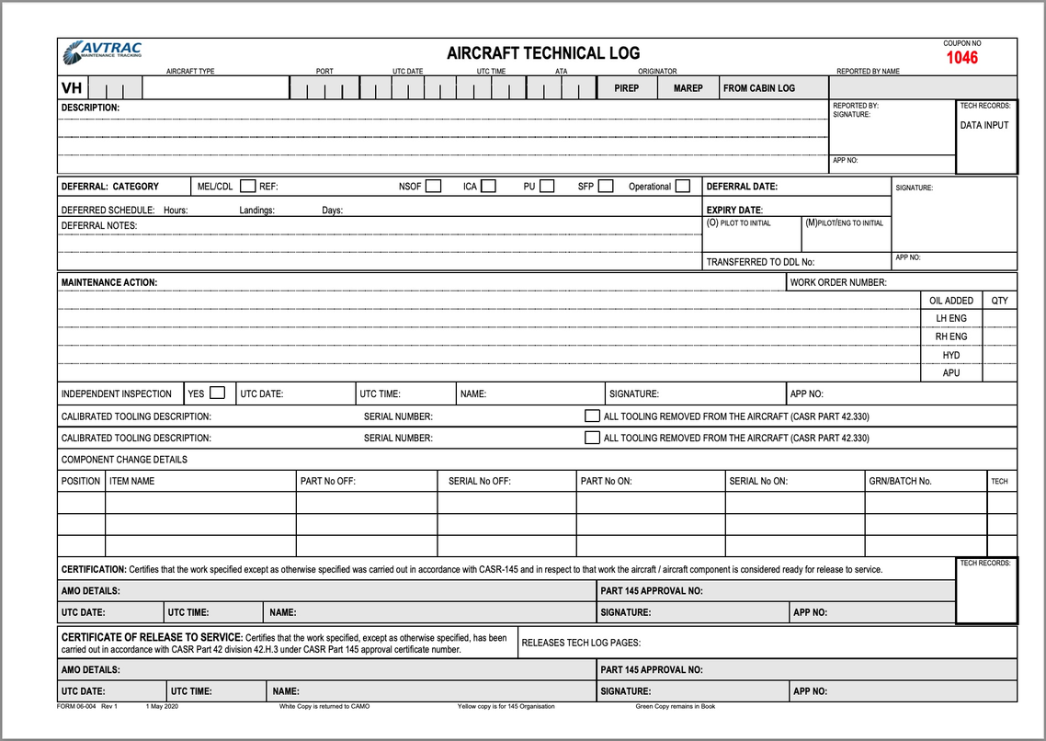
Capítulo 2
Requisitos de Manutenção RBAC 43 E 145 : Discorra sobre os erros cometidos pela Alaska Airlines identificados no relatório da NTSB em relação aos seguintes aspectos :
Resp.:
Cristiano Teixeira
2.1 Registros de Manutenção
A FAA destaca ausência de rastreio das medições de folga da aeronave.
Sem histórico confiável, o aumento do desgaste passou despercebido devido a essa falha nos registros de manutenção.

Slide 15

Capítulo 2
Requisitos de Manutenção RBAC 43 E 145 : Discorra sobre os erros cometidos pela Alaska Airlines identificados no relatório da NTSB em relação aos seguintes aspectos :
Resp.:
Cristiano Teixeira
2.2 Retorno ao Serviço (RTS)
Mecânicos liberaram a aeronave sem verificar se a graxa havia realmente chegado às roscas.
O Retorno ao serviço deve ser baseado em evidência de execução eficaz.

Slide 16
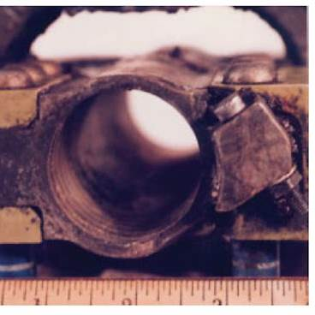
Capítulo 2
Requisitos de Manutenção RBAC 43 E 145 : Discorra sobre os erros cometidos pela Alaska Airlines identificados no relatório da NTSB em relação aos seguintes aspectos :
Resp.:
Cristiano Teixeira
2.3 Peças de Reposição
Alaska não possuía conjuntos de parafusos necessários em estoque.
Demonstra que gestão de peças inclui entender comportamento de desgaste e limites de uso.

Slide 17
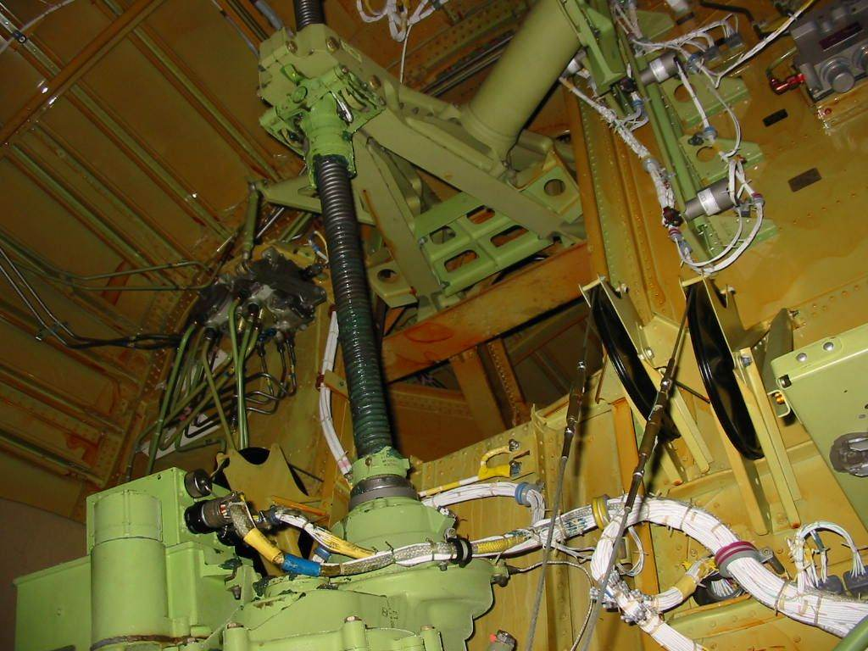
Capítulo 2
Requisitos de Manutenção RBAC 43 E 145 : Discorra sobre os erros cometidos pela Alaska Airlines identificados no relatório da NTSB em relação aos seguintes aspectos :
Resp.:
Cristiano Teixeira
2.4 Ferramentas e Equipamentos
A FAA cita lubrificações feitas em condições precárias, feitas na caçamba de caminhão, à noite, com lanterna.
Sem ferramental adequado até tarefas simples podem comprometer.

Slide 18
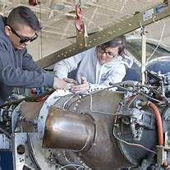
Capítulo 2
Requisitos de Manutenção RBAC 43 E 145 : Discorra sobre os erros cometidos pela Alaska Airlines identificados no relatório da NTSB em relação aos seguintes aspectos :
Resp.:
Cristiano Teixeira
2.5 Treinamento de Manutenção
Mecânicos não tinham clareza sobre o que observar na lubrificação.
Treinamento inadequado converte uma tarefa simples em fator de risco fatal.

Slide 19
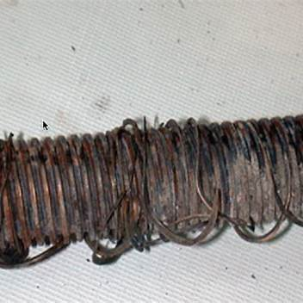
Capítulo 3
Requisitos de projeto aplicáveis a Sistemas de Comandos de Voo: Desenvolva uma árvore de falhas qualitativa e quantitativa do Sistema do Compensador Horizontal
Resp.:
Cristiano Teixeira
3.1 RBAC 25.395 – Control System
O sistema só atendia aos requisitos com roscas intactas.
Falha de projeto: não havia redundância contra perda total da porca.

Slide 20
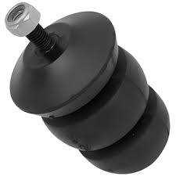
Capítulo 3
Requisitos de projeto aplicáveis a Sistemas de Comandos de Voo: Desenvolva uma árvore de falhas qualitativa e quantitativa do Sistema do Compensador Horizontal
Resp.:
Cristiano Teixeira
3.2 RBAC 25.675 – Stops
Batentes existiam, mas não atuavam em caso de rosca “passada”.
Mostra que o projeto não antecipou o modo de falha real.

Slide 21
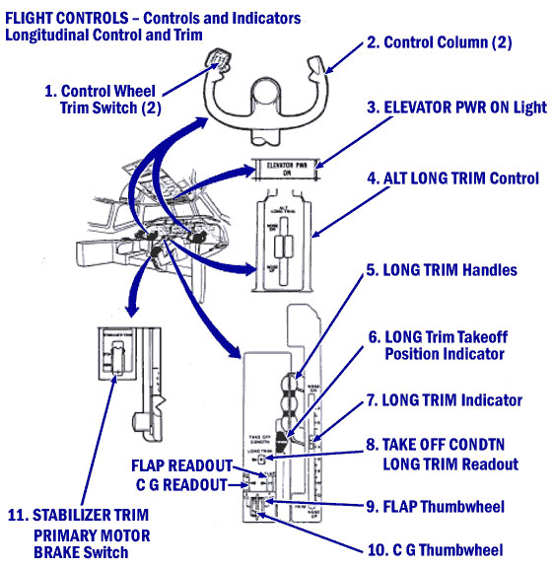
Capítulo 3
Requisitos de projeto aplicáveis a Sistemas de Comandos de Voo: Desenvolva uma árvore de falhas qualitativa e quantitativa do Sistema do Compensador Horizontal
Resp.:
Cristiano Teixeira
3.3 RBAC 25.677 – Trim Systems
Havia redundância elétrica (primário/alternativo), mas não estrutural.
O acidente prova que redundância funcional não cobre falha estrutural de desgaste.

Slide 22
Capítulo 3
Requisitos de projeto aplicáveis a Sistemas de Comandos de Voo: Desenvolva uma árvore de falhas qualitativa e quantitativa do Sistema do Compensador Horizontal
Resp.:
Cristiano Teixeira
3.4 RBAC 25.1309 – Equipment, Systems, Installations
O modo de falha por desgaste não foi considerado “extremamente improvável”.
O acidente prova que esse risco deveria ter sido incluído no safety assessment.

Slide 23
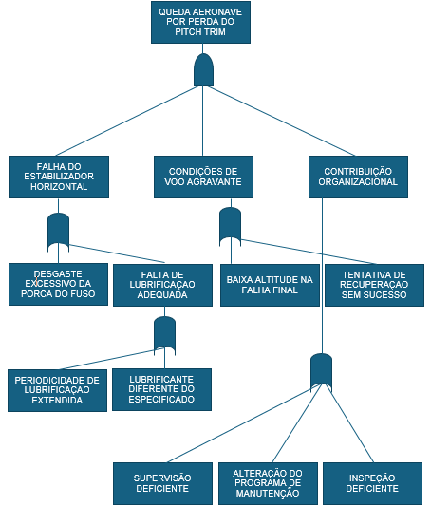
Capítulo 3
Requisitos de projeto aplicáveis a Sistemas de Comandos de Voo: Desenvolva uma árvore de falhas qualitativa e quantitativa do Sistema do Compensador Horizontal
Resp.:
Cristiano Teixeira
Árvore de Falhas

Slide 24
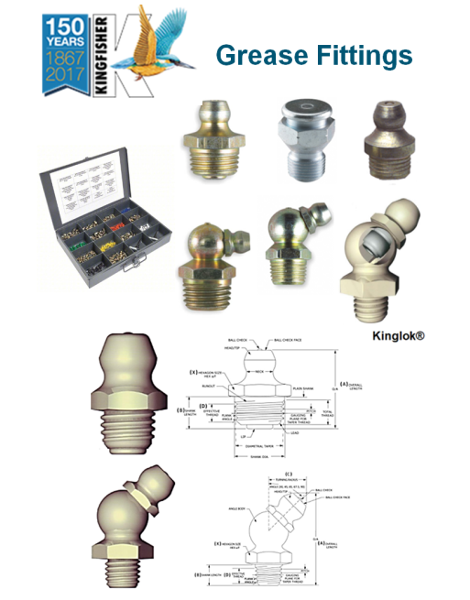
Capítulo 4
Lubrificação: Discorra sobre os seguintes tópicos considerados no relatório da NTSB. Em especial comente a mistura dos lubrificantes
Resp.:
José Augusto
4.1 Equipamentos e métodos
Métodos corretos existiam, mas não foram cumpridos (extrudar graxa velha).
Método mal aplicado → graxa não protegeu a rosca.

Slide 25
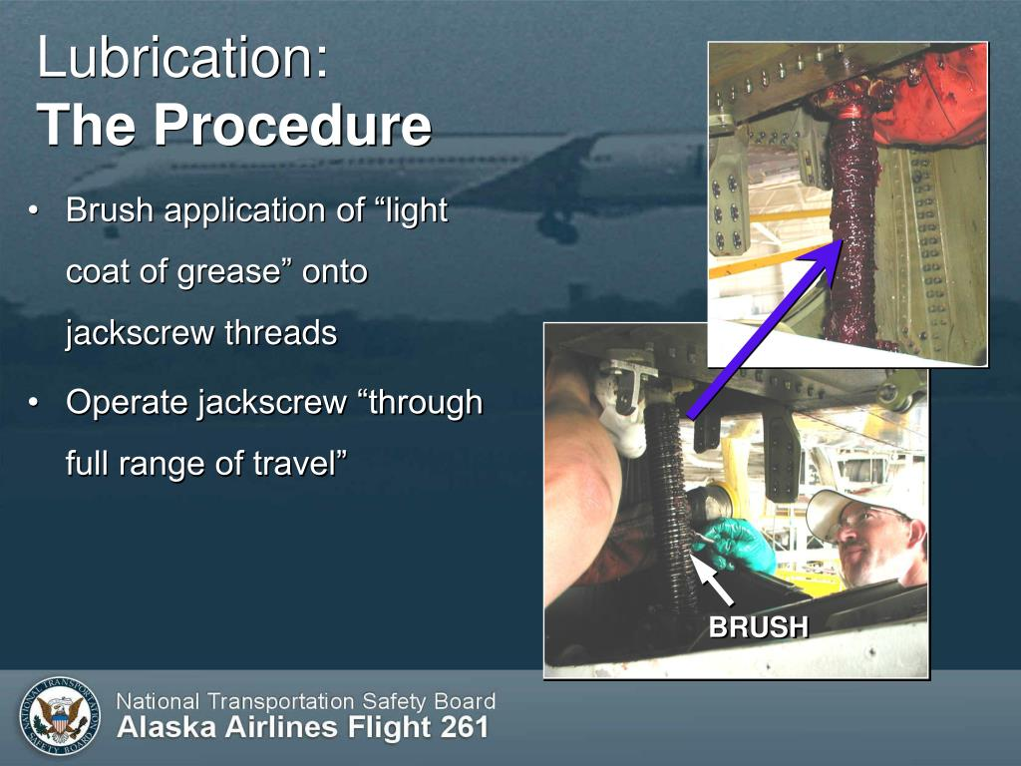
Capítulo 4
Lubrificação: Discorra sobre os seguintes tópicos considerados no relatório da NTSB. Em especial comente a mistura dos lubrificantes
Resp.:
José Augusto
4.2 Tipos de tarefas de lubrificação
Intervalos saltaram de 600h → 3.600h, reduzindo frequência de inspeção prática.
IDefinição de intervalos é determinante para prevenir falha catastrófica.

Slide 26
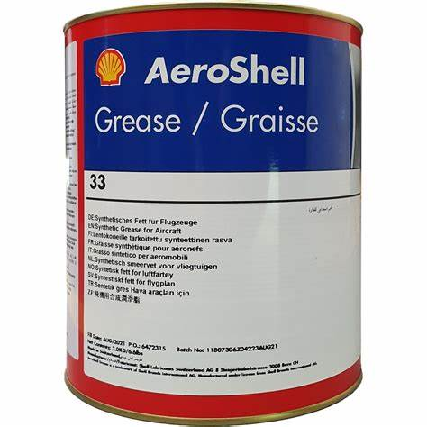
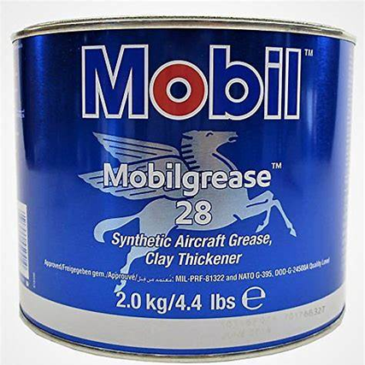
Capítulo 4
Lubrificação: Discorra sobre os seguintes tópicos considerados no relatório da NTSB. Em especial comente a mistura dos lubrificantes
Resp.:
José Augusto
4.3 Especificação de lubrificantes
Troca de Mobilgrease 28 para Aeroshell 33 sem conclusão de testes.
Mudança sem validação total pode reduzir proteção contra desgaste.
.

Slide 27
Capítulo 5
Metrologia: Discorra sobre os métodos citados no relatório para os procedimentos de medição de desgaste das roscas da folga axial do conjunto do eixo. Considere as diferenças dos procedimentos na aeronave e em bancada
Resp.:
José Augusto
5.1 Procedimento de medição de desgaste de roscas (NDT – Raio-X e Ultrassom)
O desgaste da rosca da porca acme foi extremo, mas não detectado a tempo. O relatório destaca a ausência de procedimentos não destrutivos de inspeção em linha que pudessem avaliar o estado interno das roscas.
Se métodos como ultrassom ou raio-X fossem usados rotineiramente, poderiam identificar trincas e perda de material antes do colapso. Mostra como a limitação dos métodos de inspeção contribuiu diretamente para a falha não detectada.

Slide 28
Capítulo 5
Metrologia: Discorra sobre os métodos citados no relatório para os procedimentos de medição de desgaste das roscas da folga axial do conjunto do eixo. Considere as diferenças dos procedimentos na aeronave e em bancada
Resp.:
José Augusto
5.2 Procedimento de medição da folga axial
Desde os anos 1960, a medição de folga axial era reconhecida como indicador indireto de desgaste da porca. Contudo, a Alaska Airlines não registrava nem monitorava consistentemente essas medidas.
Se as leituras de folga fossem coletadas e comparadas em série histórica, o aumento progressivo teria mostrado a iminência da falha. Essa lacuna foi um dos pontos mais críticos do acidente.

Slide 29
Capítulo 6
Materiais: Faça uma análise sobre a exposição do conjunto do eixo, relacione aspectos de controle e prevenção contra a corrosão (CPCP) e proponha um programa de manutenção preventiva para o conjunto e a sua zona de instalação a partir da FAA AD 99-22-08 e FAA AC 43-4B Corrosion Control for Aircraft
Resp.:
José Augusto
6.1 Dissimilaridade do eixo (aço inox) e da porca trapezoidal (alumínio-bronze)
O projeto foi feito com materiais dissimilares, para que a porca fosse o elemento de desgaste (mais macio). O acidente ocorreu porque a porca se desgastou totalmente sem substituição preventiva.
A escolha de materiais é válida, mas só funciona se houver controle do desgaste e substituição periódica. Sem isso, o mecanismo perde redundância.

Slide 30
Capítulo 6
Materiais: Faça uma análise sobre a exposição do conjunto do eixo, relacione aspectos de controle e prevenção contra a corrosão (CPCP) e proponha um programa de manutenção preventiva para o conjunto e a sua zona de instalação a partir da FAA AD 99-22-08 e FAA AC 43-4B Corrosion Control for Aircraft
Resp.:
José Augusto
6.2 Tubo de torque de titânio
O tubo de torque de titânio conectava o atuador ao estabilizador. Embora não tenha falhado, o relatório mostra que ele transmitiu as cargas até o colapso final.
O uso do titânio reduziu peso, mas exigia que outros componentes (porca e roscas) suportassem desgaste crítico. O tubo ilustra como um componente pode sobreviver, mas o sistema falhar pelo elo mais fraco

Slide 31
Capítulo 6
Materiais: Faça uma análise sobre a exposição do conjunto do eixo, relacione aspectos de controle e prevenção contra a corrosão (CPCP) e proponha um programa de manutenção preventiva para o conjunto e a sua zona de instalação a partir da FAA AD 99-22-08 e FAA AC 43-4B Corrosion Control for Aircraft
Resp.:
José Augusto
6.3 Corrosão Galvânica
A combinação de alumínio-bronze e aço em ambiente exposto à umidade criou risco de corrosão galvânica, acelerando o desgaste das roscas. O relatório também mencionou detritos e contaminantes que favoreceram corrosão localizada.
Mostra que não apenas atrito mecânico, mas também reações eletroquímicas comprometeram a integridade da porca acme.

Slide 32
Capítulo 6
Materiais: Faça uma análise sobre a exposição do conjunto do eixo, relacione aspectos de controle e prevenção contra a corrosão (CPCP) e proponha um programa de manutenção preventiva para o conjunto e a sua zona de instalação a partir da FAA AD 99-22-08 e FAA AC 43-4B Corrosion Control for Aircraft
Resp.:
José Augusto
6.4 Corrosão Puntiforme (pitting)
A investigação pós-acidente encontrou sinais de corrosão puntiforme nas superfícies de contato. Esses pontos enfraqueceram ainda mais a capacidade da porca de suportar carga, fragilizando ainda mais o conjunto.
O pitting avança em profundidade sem alterar muito o aspecto superficial. Sua presença reforça a necessidade de inspeções detalhadas e CPCP (Corrosion Prevention and Control Program).

Slide 33
CONCLUSÃO
O acidente do Alaska Airlines 261 evidenciou que falhas de projeto, manutenção e inspeção, somadas à extensão indevida dos intervalos de lubrificação, resultaram em desgaste crítico do jackscrew. A ausência de redundância mecânica e de registros consistentes reforça a necessidade de uma cultura de segurança baseada em prevenção, evidência e disciplina técnica.

Slide 34
REFERÊNCIAS
Relatório do incidente disponibilizado pelo Pofessor Rodrigo Elias;
https://www.faa.gov/lessons_learned/transport_airplane/accidents/N963AS

Slide 35
OBRIGADO !!

